Slide 1
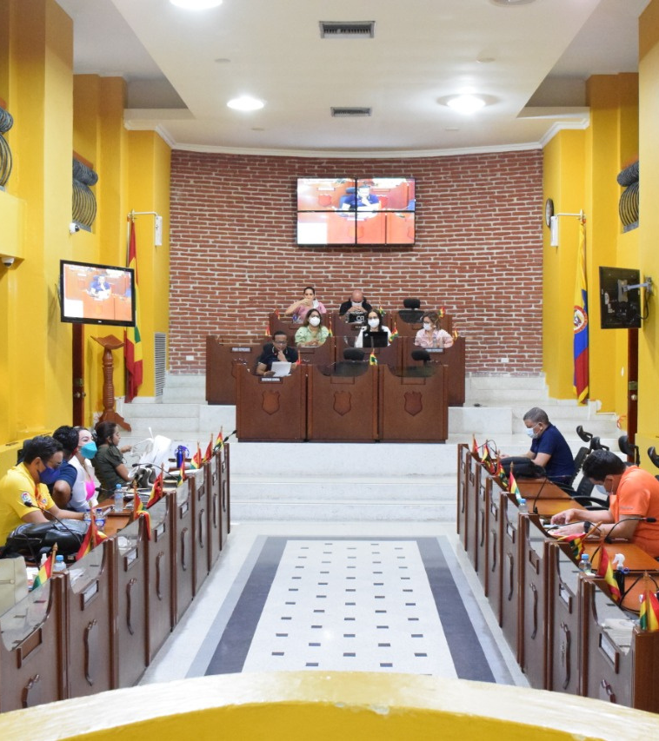
Rendición
de Cuentas
Segundo Semestre 2021

Slide 2
Rendición
de Cuentas
LA LEY 1757 DE 2015, “POR LA CUAL SE DICTAN DISPOSICIONES EN MATERIA DE PROMOCION Y PROTECCION DEL DERECHO A LA PARTICIPACION DEMOCRATICA”, ESTABLECE EN EL ARTICULO 48 QUE LA RENDICION DE CUENTAS ES UN PROCESO MEDIANTE LOS CUALES LAS ENTIDADES DE LA ADMINISTRACION PUBLICA DEL NIVEL NACIONAL Y TERITORIAL Y LOS SERVIDORES PUBLICOS INFORMAN, EXPLICAN Y DAN A CONOCER LOS RESULTADOS DE SU GESTION A LOS CIUDADANOS, LA SOCIEDAD CIVIL, OTRAS ENTIDADES PUBLICAS Y A LOS ORGANISMOS DE CONTROL, A PARTIR DE LA PROMOCION DEL DIALOGO; LA RENDICION DE CUENTA ES UNA EXPRESION DE CONTROL SOCIAL QUE COMPRENDE ACCIONES DE PETICION DE INFORMACION Y EXPLICACIONES, ASI COMO LA EVALUACION DE LA GESTION.
LA OFICINA DE CONTROL INTERNO PRESENTA EL INFORME DE LA GESTIÓN ADELANTADA EN EL PERIODO COMPRENDIDO ENTRE EL 1 DE ENERO Y EL 31 DE DICIEMBRE DE 2021, CON EL PROPÓSITO DE RENDIR CUENTAS SOBRE LAS ACCIONES DESARROLLADAS
INTRODUCCION
Segundo Semestre 2021

Slide 3
RESULTADOS DE LA DIMENSIÓN DE CONTROL INTERNO
Rendición
de Cuentas
Segundo Semestre 2021
FORTALECIMIENTO DE LA POLÍTICA DE CONTROL INTERNO
EL MODELO ESTÁNDAR DE CONTROL INTERNO – MECI, SE ACTUALIZÓ Y ARTICULÓ CON EL SISTEMA DE GESTIÓN A TRAVÉS DEL DECRETO 1499 DE 2017, CONSULTANDO NORMAS INTERNACIONALES Y NUEVAS PRÁCTICAS DE LA MATERIA.

Slide 4
Rendición
de Cuentas
Segundo Semestre 2021
CABE RESALTAR QUE EL SISTEMA DEBE MANTENERSE POR SER UN MANDATO CONSTITUCIONAL (ARTICULO 209 Y 269 DE LA CPN). ASÍ MISMO COMO DESAFÍOS A SUPERAR Y EN EL MARCO DEL NUEVO CONTROL FISCAL, SE DEBE LOGRAR LA ARTICULACION DEL CONTROL INTERNO CON EL CONTROL PREVENTIVO Y CONCOMITANTE.

Slide 5
Rendición
de Cuentas
Segundo Semestre 2021
LA OFICINA DE CONTROL INTERNO EFECTUÓ UNA PRIORIZACIÓN DE AUDITORÍAS, BASADA ENTRE OTROS ASPECTOS, EN EL NIVEL DE RIESGO DE LA ACTIVIDAD A AUDITAR QUE PERMITIÓ PLANIFICAR EL CICLO DE AUDITORÍAS DE 2021. EN DESARROLLO DE DICHO CICLO, FUERON PRESENTADAS EN EL COMITÉ INSTITUCIONAL DE COORDINACIÓN DE CONTROL INTERNO, REALIZADO EL 22 DE ENERO DE 2021, LA PRIORIZACIÓN DE AUDITORÍAS E INFORMES DE LEY.

Slide 6
Rendición
de Cuentas
Segundo Semestre 2021
ASÍ MISMO, A TRAVÉS DE LAS AUDITORIAS INTERNAS SE AVALÚA EL SISTEMA DE CONTROL INTERNO, LAS POLÍTICAS Y PROCEDIMIENTOS ESTABLECIDOS, ENTRE OTROS, CON EL FIN DE DETECTAR LAS DEBILIDADES EN LA GESTIÓN INSTITUCIONAL Y GENERAR ACCIONES QUE PERMITAN LA MEJORA CONTINUA. FINALMENTE, ES IMPORTANTE DESTACAR EL APOYO ESTRATÉGICO Y PERMANENTE QUE HA BRINDADOLA ALTA DIRECCIÓN A LA OFICINA DE CONTROL INTERNO, PARA LIDERAR EL PROCESO DE EVALUACIÓN INDEPENDIENTE Y EJERCER EFECTIVAMENTE LOS (5) ROLES ESTABLECIDOS POR LEY.

Slide 7
LIDERAZGO ESTRATÉGICO
Rendición
de Cuentas
Segundo Semestre 2021
1. INFORME DE CONTROL INTERNO CONTABLE ACUERDO RESOLUCIÓN 357 DE 2008 ART. 3. RESOLUCIÓN 193 DE 2016 ART. 3. DECRETO 1083 DE 2015 ARTICULOS 2.2.21.49, 22.21.22. 2. SÉPTIMA DIMENSIÓN MIPG: INFORME DE EVALUACION INDEPENDIENTE DEL ESTADO DEL SISTEMA DE CONTROL INTERNO, DECRETO 2106 DE 2019, ACERCA DEL ESTADO DEL SISTEMA DE CONTROL INTERNO, LOS RESULTADOS DE LA EVALUACIÓN DE GESTIÓN Y LAS RECOMENDACIONES Y SUGERENCIAS QUE CONTRIBUYEN A SU MEJORAMIENTO Y OPTIMIZACIÓN (REPORTE DILIGENCIAMIENTO DE LA ENCUESTA FURAG)
3. SÉPTIMA DIMENSIÓN MIPG: INFORME AL SISTEMA DE QUEJAS Y RECLAMOS PQRS Y ATENCIÓN AL CIUDADANO ACUERDO NORMATIVIDAD. LEY 1474/2011 ART. 76, Y LEY 1755/2015.

Slide 8
LIDERAZGO ESTRATÉGICO
Rendición
de Cuentas
Segundo Semestre 2021
SÉPTIMA DIMENSIÓN MIPG: INFORME AL SISTEMA DE QUEJAS Y RECLAMOS PQRS Y ATENCIÓN AL CIUDADANO ACUERDO NORMATIVIDAD. LEY 1474/2011 ART. 76, Y LEY 1755/2015.
INFORME DE AUDITORIA SOBRE DERECHOS DE AUTOR DE SOFTWARE-Circular 17 de 2011 de la Unidad Administrativa Especial Dirección Nacional de Derecho de Autor

Slide 9
LIDERAZGO ESTRATÉGICO
Rendición
de Cuentas
Segundo Semestre 2021
REPORTE DE SEGUIMIENTO AL DILIGENCIAMIENTO Y/O ACTUALIZACIÓN DE LA DECLARACIÓN DE BIENES Y RENTA DE LOS SERVIDORES PÚBLICOS. ACUERDO ARTICULO 13 LEY 190/1995-DECRETO 2232/95 DECRETO 736/96-RESOLUCION 535/03 DAFF, DECRETO 1083 DE 2015- ARTICULO 2.217.7. DECRETO 1083 DE 2015. ARTÍCULO 2.217.7 ANUAL
REPORTE PLAN DE MEJORAMIENTO CDC. RESOLUCIÓN ORGANICA 7350 DE 2013 CGR. -022 SEGUIMIENTO PLAZO Y REPORTE . DECRETO 1083/15 – ARTICULO 2.2.214.9.
INFORME SEGUIMIENTO A LA EJECUCIÓN EFICIENTE DEL GASTO ACUERDO AL PLAN DE AUSTERIDAD Y DEMÁS POLÍTICAS NACIONALES (DIRECTIVA PRESIDENCIAL NO. 9 DEL 09/11/2018 Y LA LEY 1940 DE 26 DE NOVIEMBRE DE 2018 ART 31)

Slide 10
EVALUACION Y SEGUIMIENTO
Rendición
de Cuentas
Segundo Semestre 2021
INFORME AUDITORIA: CONTRATOS, CUMPLIMIENTO GESTION CONTRACTUAL SECOP (SISTEMA ELECTRONICO DE CONTRATCION PUBLICA). ACUERDO NORMATIVIDAD: LEY 80/1993 ART. 65. DECRETO 11/50 DEL 1997. LEY 14/74 DE 2014 DECRETO 10/82 DE 2015 )
INFORME SEGUIMIENTO CONTRACTUAL CUMPLIMIENTO GESTION CONTRACTUAL SECOP (SISTEMA ELECTRONICO DE CONTRATCION PUBLICA). ACUERDO NORMATIVIDAD: LEY 80/1993 ART. 65. DECRETO 11/50 DEL 1997. LEY 14/74 DE 2014 DECRETO 10/82 DE 2015 )
SEGUIMIENTO IMPLEMENTACION PETI-DECRETO 1078/2015 MINTIC- Titulo 9 Políticas y Lineamientos de Tecnologías de la Información-Componente para la gestión.

Slide 11
EVALUACION GESTION DEL RIESGO
Rendición
de Cuentas
Segundo Semestre 2021
EL CONCEJO DISTRITAL DE CARTAGENA CUENTA CON UN MODELO DE SERVICIO AL CIUDADANO IMPLEMENTAD PARA ATENDER LOS REQUERIMIENTOS DE LOS GRUPOS DE VALOR (SERVIDORES PUBLICOS, ENTIDADES PUBLICAS Y CIUDADANOS), REALIZAR UN BUEN MANEJO DE LOS CANALES DE ATENCION Y EJECUTAR DE MANERA EFICIENTE LAS SOLICITUDES ALLEGADAS POR LAS HERRAMIENTAS Y MEDIOS DISPUESTOS POR LA ENTIDAD.
CON RELACION A LA ATENCION DE LAS PETICIONES, QUEJAS, RECLAMOS, SUGERENCIAS Y DENUNCIAS (PQRSD), DURANTE LA VIGENCIA COMPRENDIDA ENTRE EL 1 DE ENERO DE 2021 Y EL 30 DE SEPTIEMBRE DE 2021, SE REGISTRARON xxxx PQRSD, LAS CUALES XXX FUERON ATENDIDAS POR MEDIOS ESCRITOS, XXXX DE FORMA VIRTUAL, XXX PRESENCIALMENTE.

Slide 12
RELACION CON ENTES EXTERNOS DE CONTROL
Rendición
de Cuentas
Segundo Semestre 2021
APOYO A REQUEMIENTOS DE LA CONTRALORIA DISTRITAL Y ENLACE CON LOS AUDITORES.
COORDINACION DE LOS INFORMES DE LA ENTIDAD DURANTE LA ACTUAL VIGENCIA
PRESENTACION DEL COMITÉ INSTITUCIONAL DE COORDINACIÓN DE CONTROL INTERNO Y PRESENTACION DEL PLAN DE ACCION.

Slide 13
EVALUACION Y SEGUIMIENTO
Rendición
de Cuentas
Segundo Semestre 2021
INFORME DE SEGUIMIENTO A LA EJECUCION PRESUPUESTAL A L 30 DE SEPTIEMBRE 2021.
INFORME DE AUDITORIA A LA GESTION DE PAGOS.
INFORME AUDITORIA CONTRATOS- Cumplimiento Gestion Contractual SECOP II Ley 80/93- Decreto 1150/97- Ley 1474/-Decreto 1082 de 2015/ 2011.
GRACIAS

